Slide 1
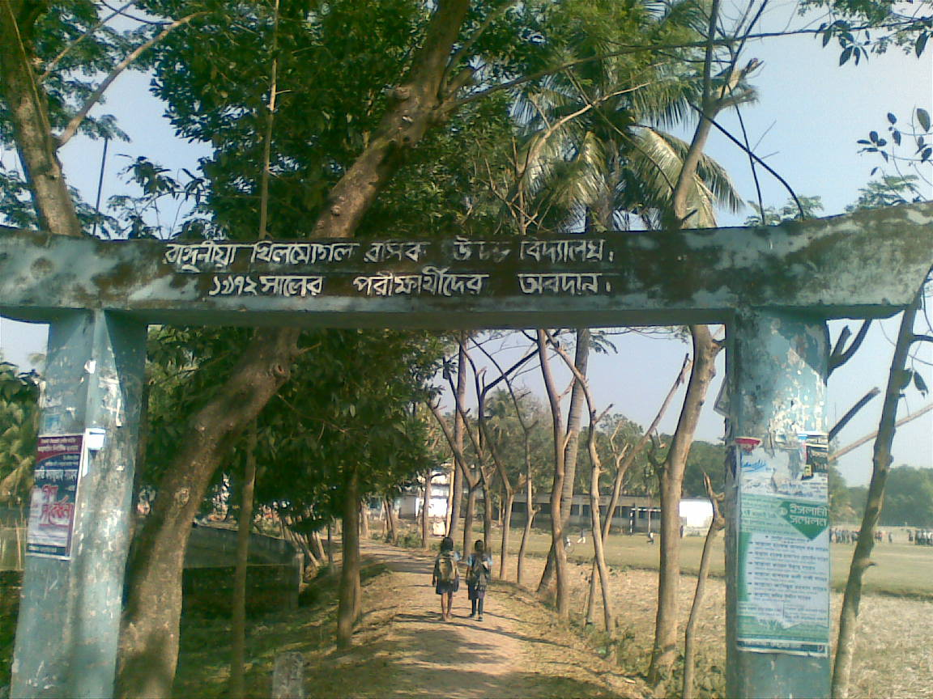
WELCOME TO YOU ALL

Slide 2

শিক্ষক পরিচিতি
মোহাম্মদ শাহ আলম
সহকারী শিক্ষক (কম্পিউটার)
রাঙ্গুনিয়া খিলমোগল রসিক উচ্চ বিদ্যালয়
রাংগুনিয়া, চট্টগ্রাম ।

Slide 3
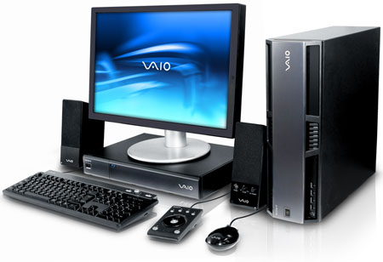
আজকের পাঠের বিষয়
কম্পিউটারের ইনপুট ডিভাইস

Slide 4
এই পাঠ শেষে শিক্ষার্থীরা-
১। ইনপুট কি তা বলতে পারবে ।
২। ইনপুট ডিভাইস চিহ্নিত করতে পারবে।
৩। ইনপুট ডিভাইস এর বৈশিষ্ট্য এবং প্রয়োজনীয়তা নিরূপন করতে পারবে।

Slide 5
কম্পিউটার ইনপুট ডিভাইস কি?
যে সকল যন্ত্রপাতি কম্পিউটারের তথ্য বা ডেটা ইনপুট দেয়ার কাজে ব্যবহার করা হয় তাকে ইনপুট ডিভাইস বলে।

Slide 6
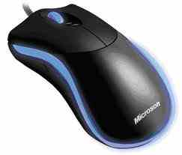
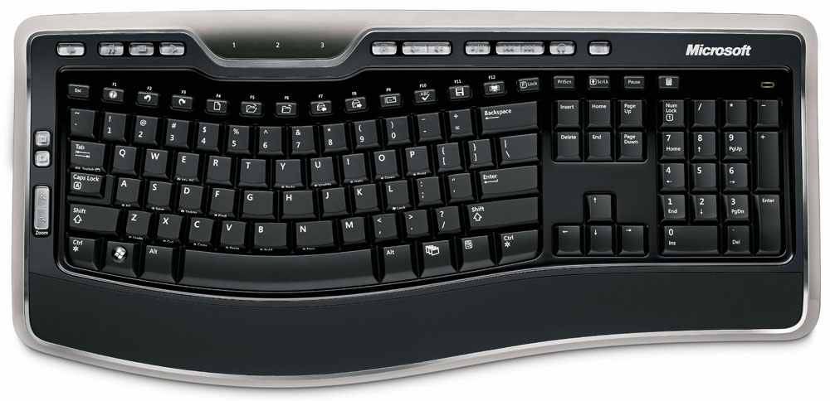
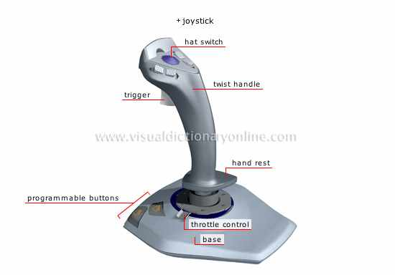
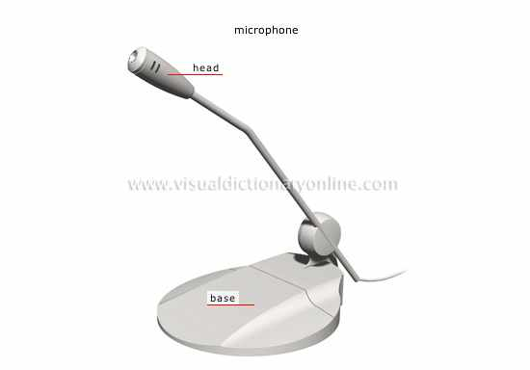
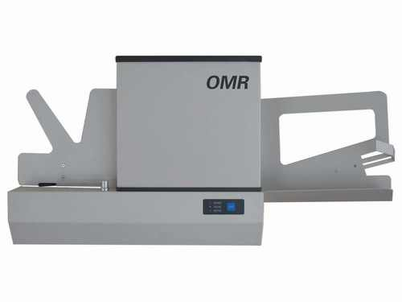
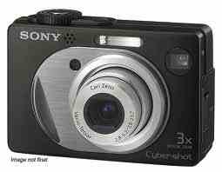
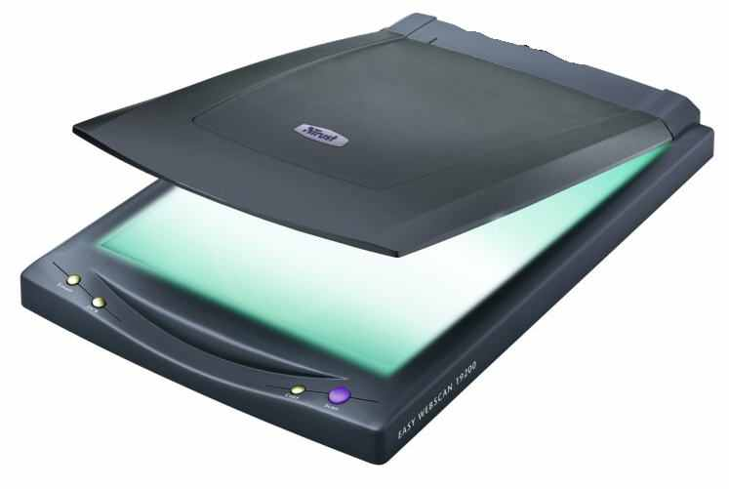
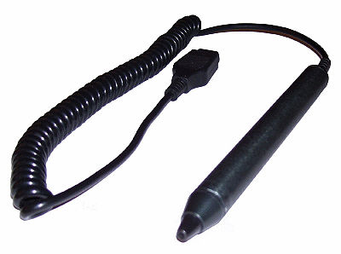
কম্পিউটার ইনপুট ডিভাইস
মাউস
কী বোর্ড
মাইক্রোফোন
জয়স্টিক
ওএমআর
ডিজিটাল ক্যামেরা
স্ক্যানার
লাইট পেন

Slide 7
মাউস
মাউস দিয়ে কম্পিউটারে তথ্য ইনপুট
করা ও কোন কমান্ড প্রয়োগ করা হয়ে থাকে।
মাউস শব্দের অর্থ ইঁদুর । মাউস সিপিইউ এর
সাথে একখন্ড চিকন তার দ্বারা যুক্ত করা থাকে।

Slide 8
কী বোর্ড
কীবোর্ড একটি ইনপুট ডিভাইস।কম্পিউটারের ডাটা গ্রহন করার এটা একটা প্রধান যন্ত্র । কীবোর্ড
ক্যাবল দিয়ে সিপিইউ এর পিছনে যুক্ত করা হয়। কীবোর্ডে মোট ১০১ থেকে ১০২টি কী থাকে।

Slide 9
মাইক্রোফোন
মাইক্রোফোন একটি ইনপুট ডিভাইস। মাইক্রোফোন দিয়ে আমাদের কথা, গান বা যে কোনো ধরনের শব্দ কম্পিউটারের মধ্যে প্রবেশ করানো হয়।

Slide 10
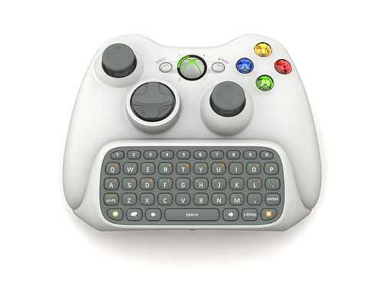
জয়স্টিক
জয়স্টিক এর কাজ মাউসের মতোই। এটি দিয়ে কার্সর দ্রুত নাড়াচাড়া করানো যায়। এটি গেম খেলার জন্য অধিকতর উপযোগী।

Slide 11
ও এম আর
ও এম আর একটি ইনপুট ডিভাইস।
ও এম আর এর পূর্ণরুপ হচ্ছে অপটিক্যাল মার্ক রিডার।
আলোর প্রতিফলন বিচার করে এটি বিভিন্ন তথ্য বুঝতে পারে।

Slide 12
ডিজিটাল ক্যামেরা
ডিজিটাল ক্যামেরা কম্পিউটারের ইনপুট ডিভাইস হিসাবে ব্যবহার হয়। ডিজিটাল ক্যামেরাটিতে ইউএসবি পোর্টের মাধ্যমে কম্পিউটারের সাথে যুক্ত করে ডিজিটাল ছবি কম্পিউটারে প্রবেশ করানো হয়।

Slide 13
স্ক্যানার
স্ক্যানার কম্পিউটারের ইনপুট ডিভাইস হিসাবে ব্যবহার হয়। স্কানার ইউএসবি পোর্টের মাধ্যমে কম্পিউটারের সাথে যুক্ত করে। যে কোনো প্রকার ছবি, মুদ্রিত বা হাতে লেখা কোনো ডকুমেন্ট অথবা কোনো বস্তুর ডিজিটাল প্রতিলিপি তৈরি করে।ডিজিটাল প্রতিলিপির বিভিন্ন প্রকার তথ্য ফাইল আকারে কম্পিউটারে সংরক্ষণ করা হয়।

Slide 14
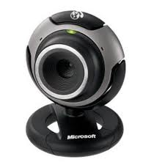
ওয়েব ক্যাম
ওয়েব ক্যাম বা ওয়েব ক্যামেরা ডিজটাল ক্যামেরার একটি বিশেষ রুপ। ওয়েব ক্যামেরার মাধ্যমে স্থির চিত্র কম্পিউটারে ইনপুট হিসাবে প্রবেশ করানো যায়। বড় বড় অফিস আদালতে ওয়েব ক্যাম বা ওয়েব ক্যামেরা ব্যবহার হয়।

Slide 15
দলীয় কাজ
কাজ ১. ইনপুট ডিভাইস গুলো কিভাবে কাজ করে?
কাজ ২. ইনপুট ডিভাইসগুলোর বৈশিষ্ট্য লেখ।

Slide 16
মূল্যায়ন
ইনপুট ডিভাইস কাকে বলে?
কীবোর্ড কি ধরনের যন্ত্র?
চিত্রের যন্ত্রটির নাম কি?

Slide 17
বাড়ির কাজ
কম্পিউটার পরিচালনায় ইনপুট ডিভাইস এর প্রয়োজনীয়তা বর্ণনা কর।

Slide 18

THANKS TO YOU ALL

